Slide 1
CNCF 最终用户社区
Cheryl Hung，CNCF 生态系统总监
Katelin Wussow，CNCF 业务开发经理
2019 年第 2 季度

Slide 2
议程
简介
了解您的堆栈和 CNCF 项目的使用
什么是 CNCF 最终用户社区？
加入最终用户社区
下一步
附录 - 会员计划的完整列表

Slide 3
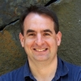
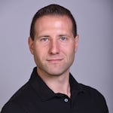
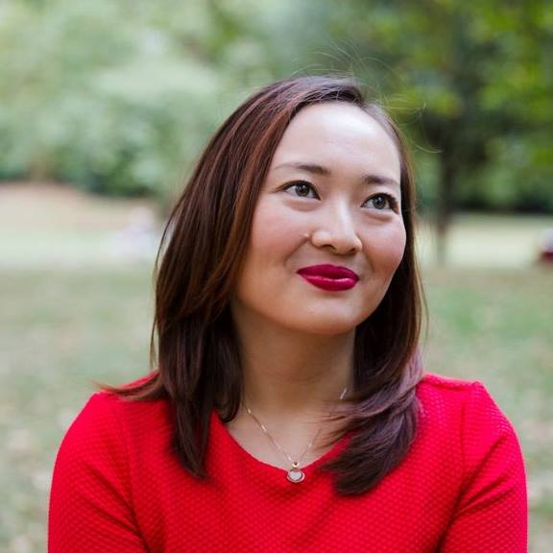
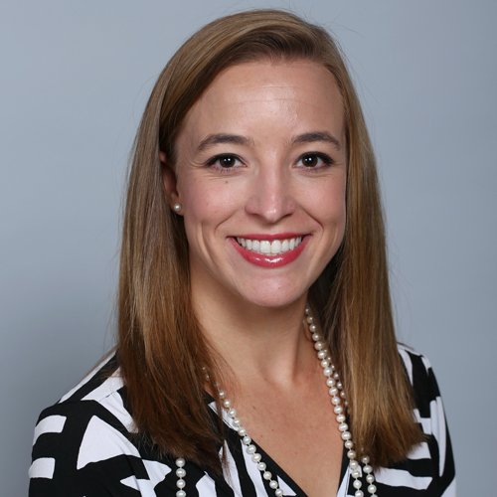
您的 CNCF 参与团队
Chris Aniszczyk
首席运营官
Dan Kohn
执行总监
Cheryl Hung
生态系统总监
Katelin Wussow
业务开发经理
Notes:
CNCF 职员 - 在执行总监的领导下，该专业人士队伍致力于提供公关、营销、开发人员关系、活动服务、计划管理、业务开发等方面的服务，以支持我们的项目发展。

Slide 4
了解您感兴趣的领域
介绍您的角色和组织
公司背景
您当前正使用且最感兴趣的 CNCF 项目是什么？
您的组织面临的挑战？

Slide 5
什么是最终用户社区？

Slide 6
技术监督 委员会
最终用户 社区
治理委员会
营销委员会
Notes:
CNCF 包括 3 个机构。
治理委员会 - 战略、预算和营销
技术监督委员会 - 从社区中遴选成员，负责决定 CNCF 实施的项目
最终用户社区 - 提出要求和反馈，并对厂商进行检查

Slide 7
最终用户
在内部使用云原生技术
禁止对外销售任何云原生服务
排除厂商、咨询公司、培训合作伙伴、电信公司等

Slide 8











































































CNCF 最终用户社区
包括 9 名非公共会员

Slide 9
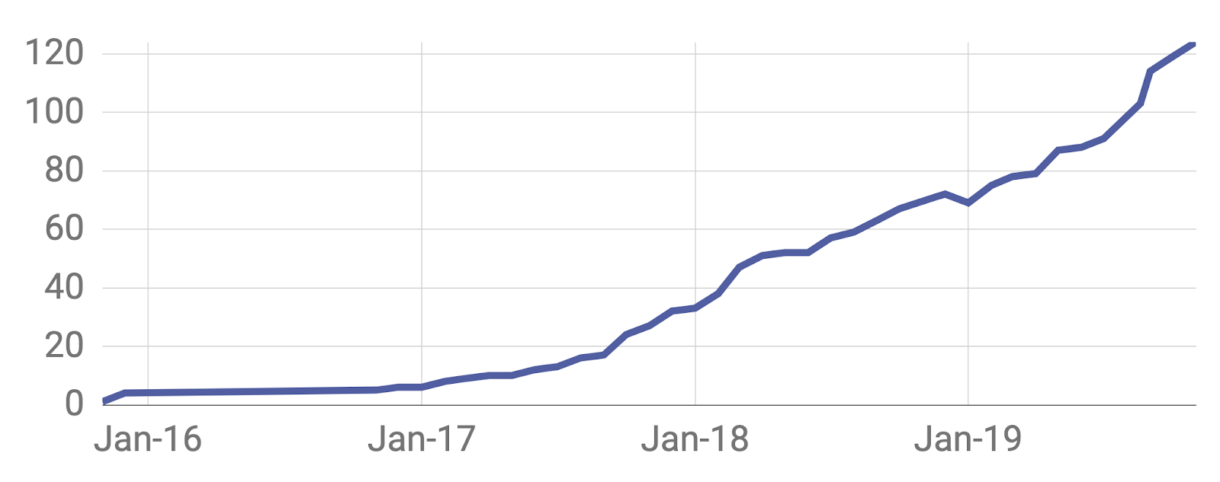
最终用户社区会员增长概况

Slide 10

3.提高最终用户社区的话语权
CNCF 旨在帮助最终用户充分利用云原生生态系统，确保他们的声音受到重视，并帮助组织成功采用云原生服务。

Slide 11
1
2
3
利用生态 系统
招募工程人才
遵循云原生策略

Slide 12
1
公司需要了解如何把握云原生和开源机遇。
争取同行的支持
合作实施最佳实践和应对共同挑战
确定 CNCF 项目要求
利用生态 系统

Slide 13
“我们积极向学术和研究社区介绍和宣传云原生概念，努力将相关方法融入学生计划，帮助他们在求学生涯中尽早掌握这些知识。”
1
利用生态 系统
Notes:
积极推动项目发展

Slide 14
1
5 张免费 KubeCon 门票（员工数不到 300 人可获取 2 张免费门票）
与同行紧密合作
开发人员体验 SIG
金融、电信用户组
最终用户合作伙伴峰会
参与项目
最终用户反馈论坛
利用生态 系统

Slide 15
2
与 CNCF 社区分享您的经验之谈和技术堆栈，帮助开展招募工作。
工程师热衷于使用现代开源工具和攻克关键挑战
招募工程人才

Slide 16
“我们在多个会议上谈起过我们使用 CNCF 项目的情况，包括激动人心的成功时刻和令人灰心的失败瞬间。我们在纽约和斯德哥尔摩举办过交流会，聘请了一名 CNCF 大使，并着手发布介绍我们使用 Kubernetes 情况的 CNCF 案例研究。”
2
招募工程人才

Slide 17
2
在线资源
CNCF 案例研究、博文、网络研讨会
KubeCon 活动
赞助最终用户展台
获取 CfP 帮助。
媒体与分析师会议
招募工程人才

Slide 18
3
对于依赖云原生服务开展核心业务的公司。
与 CNCF 开展领导力和法务方面的战略协调，并经营一家开源计划办公室。
遵循云原生策略

Slide 19
3
“以最终用户社区会员的身份加入 CNCF 可帮助我们参与有关对话。通过参与对话，我们有机会参加技术监督委员会，帮助确定项目的未来发展方向，从而赢得我们的话语权。”
遵循云原生策略

Slide 20
3
CNCF
加入技术监督委员会和治理委员会
Linux 基金会
开源计划办公室
法务峰会，开源领导力峰会
遵循云原生策略

Slide 21
“拒绝开源是行不通的。
如果不加入云原生行列并取得领先地位，我们将被竞争对手甩在身后。”

Slide 22
加入最终用户社区

Slide 23
最终用户支持者
中国专属
最终用户会员
1
2
3
1
2
3
3 张中国 KubeCon + CloudNativeCon 的门票
1 张 中国 KubeCon + CloudNativeCon 的 VIP 门票
1 张北美或欧洲 KubeCon + CloudNativeCon 的门票
5 张北美、欧洲 KubeCon + CloudNativeCon 的门票或中国的 VIP 门票
(员工数不到300人的机构提供2张门票)
$500 - $370,000
(学术或非营利机构、银牌、金牌及白金会员)
$1,200*
*若贵机构在中国、香港或台湾以外地区设有办公室，费用为: $4,500
Notes:
To replace slide 24 in https://github.com/cncf/presentations/blob/master/chinese/CNCF_EUC_Overview_CN.pptx

Slide 24
最终用户会员（包括 CNCF 和 LF）
白金会员
370,000 美元*
金牌会员
120,000 美元
5,000 名员工以上： 50,000 美元
3,000 - 4,999： 45,000 美元
1,000 - 2,999： 35,000 美元
500 - 999： 25,000 美元
100 - 499： 15,000 美元
50 – 99： 10,000 美元
不到 50 名员工： 7,000 美元
银牌会员
500 美元（非营利机构）或 1,000 美元 （学术机构）
学术或非营利机构
*三年最低承诺

Slide 25
相比购买 5 张 KubeCon 门票（5500 美元)，成为最终用户支持者的成本更低（4500 美元）!

Slide 26



KubeCon + CloudNativeCon
中国 2019 年大会
上海：2019 年 6 月 24-26 日
北美 2019 年大会（提供赞助机会）
圣迭戈：2019 年 11 月 18-21 日
欧洲 2020 年大会
阿姆斯特丹：2019 年 3 月 30 日到 4 月 2 日

Slide 27
谢谢！

Slide 28
附录 1 - 面向所有会员的计划

Slide 29

参与机会
最终用户案例研究机会 - 书面和视频资料
与全球媒体与分析师交流
CNCF 网络研讨会系列、博客和新闻简报
CNCF 活动 + 培训和联谊
为我们的项目提供技术支持

Slide 30


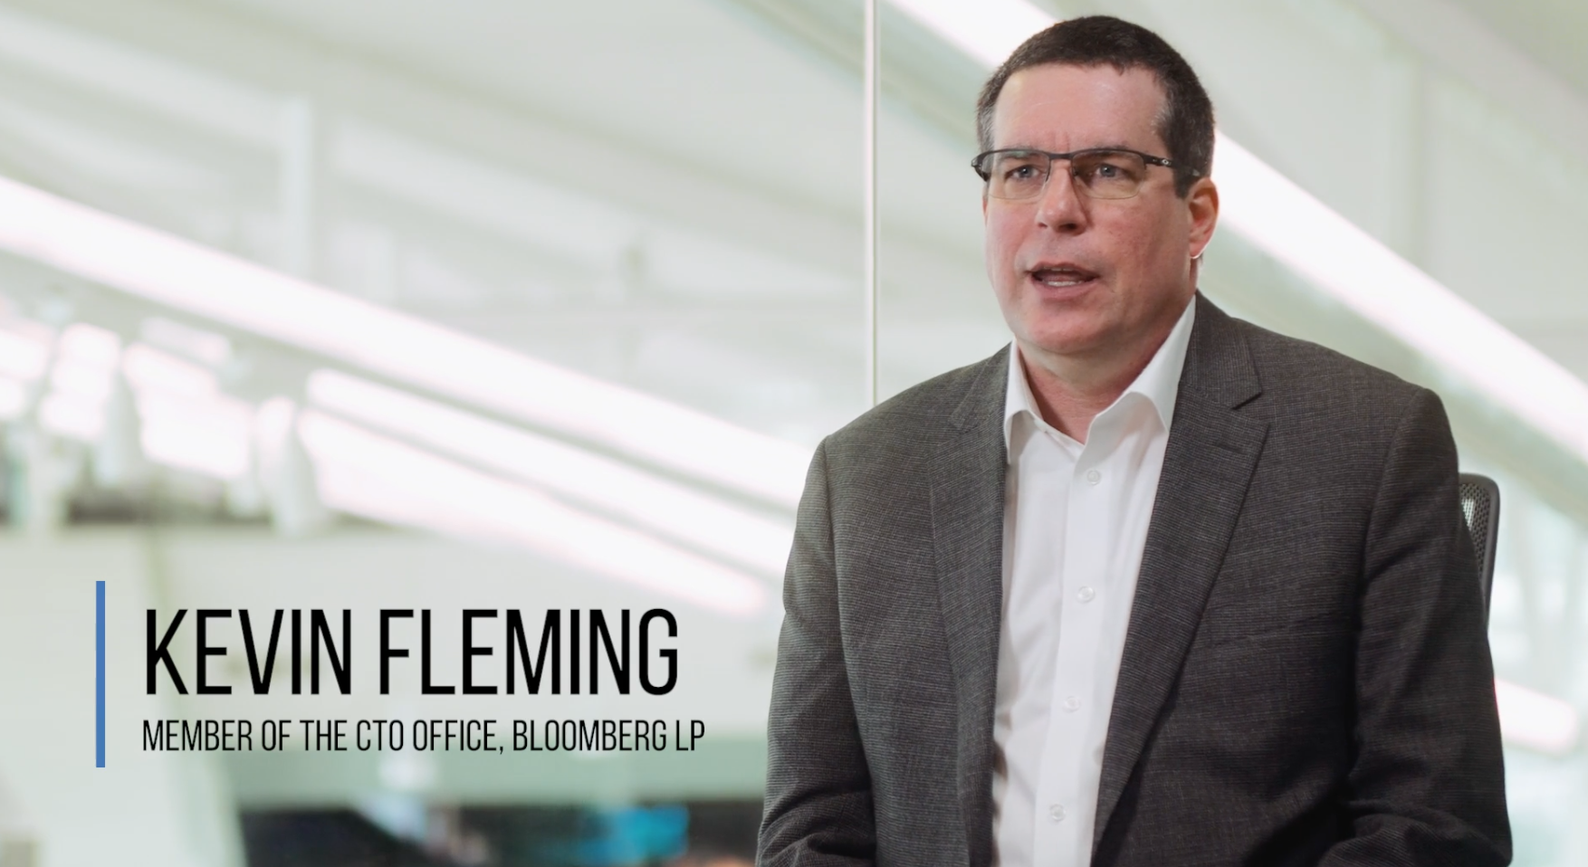
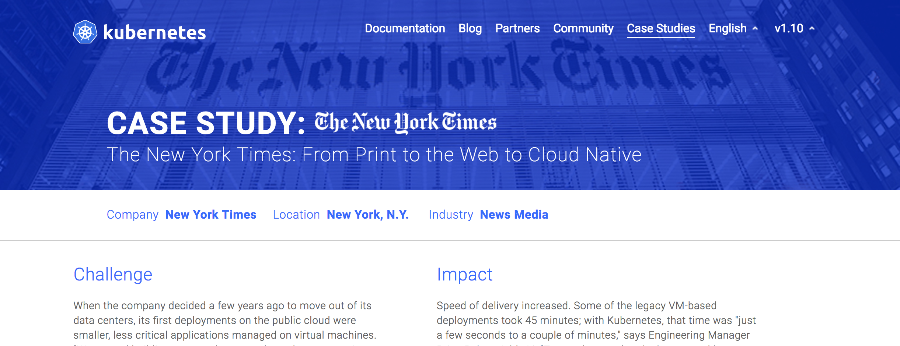


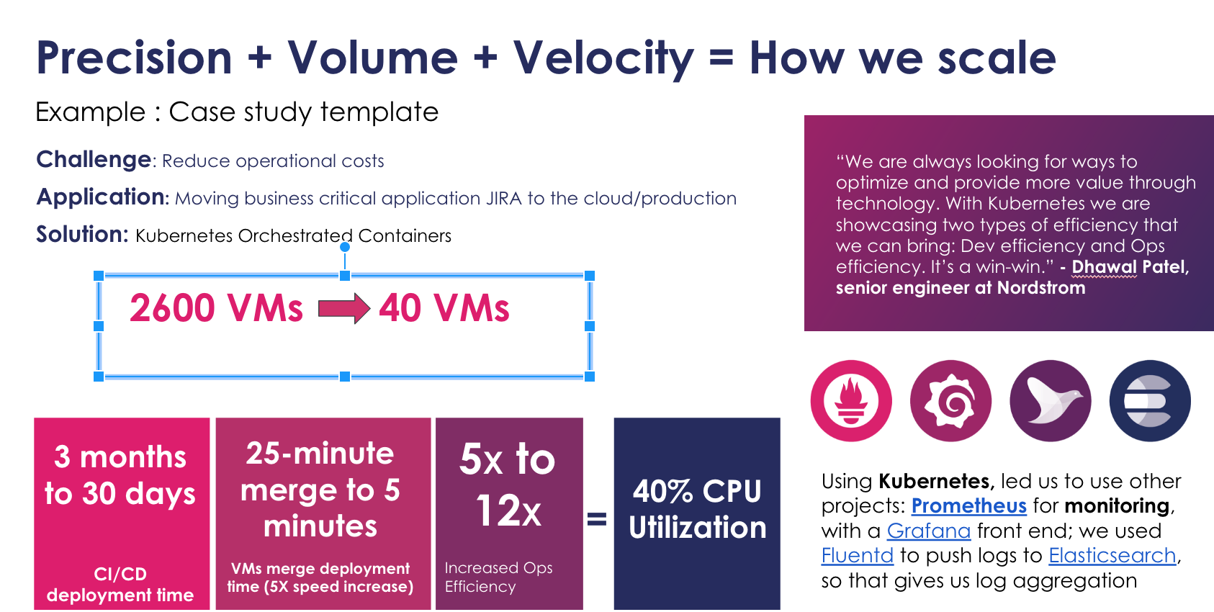

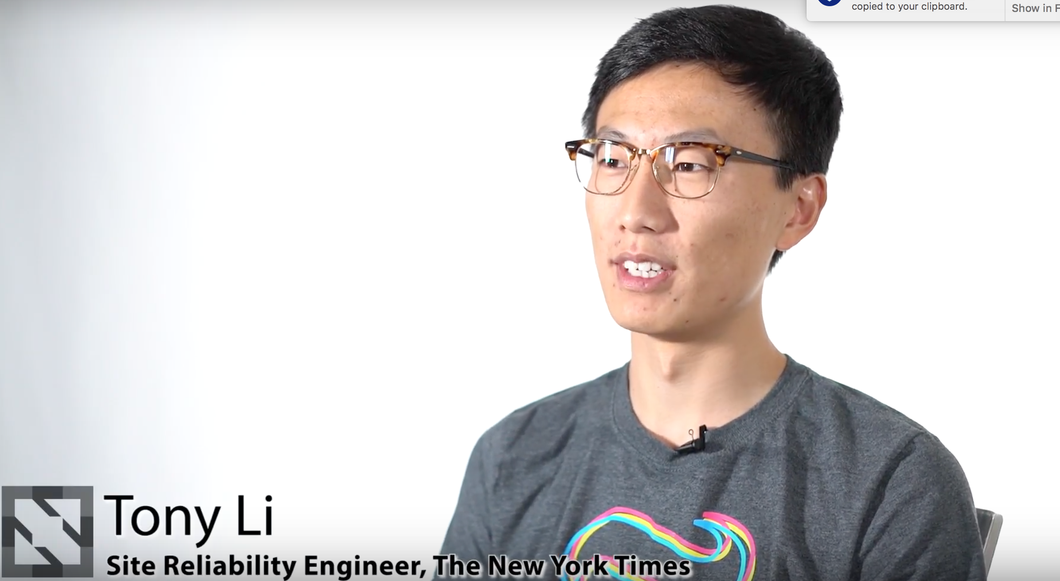

案例研究：您的云原生之旅
展示云原生技术对于您业务的积极影响及其如何帮助您赢得未来。
我们将着重介绍所有 CNCF 项目之间的整合，并分享 CNCF 和项目渠道的嘉评视频和书面资料。
视频
案例研究
视频
案例研究
视频

Slide 31

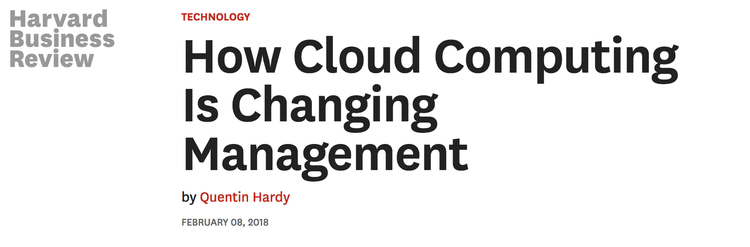
全球商业出版物的媒体采访
《彭博社》/《商业周刊》、《金融时报》和《华尔街日报》等出版物经常刊登有关主要 IT 趋势和技术创新者的资讯与分析文章。
对于有兴趣撰文论述云计算将如何推动公司转型和颠覆行业发展的商业/科技记者，我们将安排他们开展相关采访。媒体报道有助于人们了解贵公司在全球拥有庞大的高端受众群，从而促进人才招募工作和提升品牌知名度。
“全球最大的资产管理公司贝莱德集团 (Blackrock) 最近使用 Kubernetes 在 100 天内构建和发布了一款投资者研究应用…。”

Slide 32
撰写 Kubernetes 博客
Kubernetes 博客是您与社区分享您的 Kubernetes 案例或教程的理想平台。 合适的内容类型：
要求的内容（带示例）：
用户案例研究 雅虎日本、Bitmovin
新的 Kubernetes 功能 5-days-of-k8
Kubernetes 项目更新 kompose
SIG 更新 OpenStack
教程和详解 PostgreSQL（带 StatefulSets）
Kubernetes 方面的领先理念 （CaaS，下一代 PaaS 的基础）
Kubernetes 合作伙伴 OSS 集成 Fission
仅限原创内容
不合适的内容
厂商产品宣传
不包含集成和客户案例的合作伙伴更新
联合贴文（支持语言翻译）
点击此处提交博文草稿并查看指南。

Slide 33
参加 TOC 工作组/SIG
CNCF TOC 现在拥有以下几方面的工作组：
持续集成 (CI)：主要任务是部署跨云 CI 项目，以演示在每个主要公有云中部署每个 CNCF 项目，及部署 CNCF 社区基础设施实验室提供的裸机平台。
网络：探索有关容器网络接口 (CNI) 的云原生网络技术和概念。
无服务器：探索无服务器方案对于云原生生态系统的重要性。
存储：探索云原生存储技术和概念。

Slide 34

























加入 CNCF 项目和/或 Kubernetes SIG
CNCF 项目：
我们发展和培育云原生软件堆栈的组件，包括 Kubernetes、Prometheus 和 Envoy。Kubernetes 和其他 CNCF 项目是开源史上发展速度最高的一些项目。点击此处，了解每个项目，参加一个或全部项目。
希望为 CNCF 贡献一己之力？ 查看我们的 CNCF 贡献者指南。
Kubernetes 特别兴趣小组：
多数社区活动被分配给特别兴趣小组 (SIG)、时限性工作组和社区会议。
点击此处，查看 SIG 的完整列表。
如果在选择参加哪个项目方面需要指导，请联系我们的开发人员倡导者 Ihor Dvoretskyi：ihor@cncf.io。
Notes:
您目前在使用哪个 CNCF 项目？ 您最了解哪个项目？

Slide 35
CNCF MOOC 和在线培训
免费 Kubernetes 介绍自助课程（与 edX 一起提供）
Kubernetes 基础知识课程
认证 Kubernetes 管理员 (CKA) 考试内容地图
299 美元，中级
面向提供培训的公司的开源课程
CKA 考试优惠券提供批量折扣

Slide 36


在线监督式 Kubernetes 考试
认证 Kubernetes 管理员 (CKA)
已有 1,500 人注册
https://www.cncf.io/certification/expert/cka/
认证 Kubernetes 应用开发人员 (CKAD)
通过认证确保用户可为 Kubernetes 设计、构建、配置和提供云原生应用
https://www.cncf.io/certification/expert/cka/ckad/
两种测试
测试需在 3 小时内利用命令行处理一组场景，不支持多选
每项考试需要 300 美元费用
反映 K8s 版本的季度考试更新

